Slide 1

2
2
powerpoint
017
红包算法分享（非正宗）
汇报人：杨 翔

Slide 2
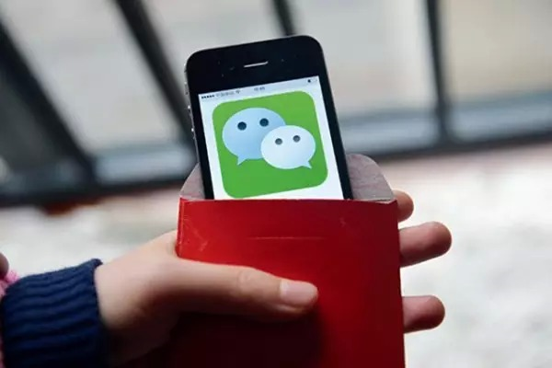

别人抢红包，程序员来探讨微信红包的算法实现
春节期间，突发奇想给校友微信群发了红包，我设定红包总额为10元，支持28个人随机领取
于是一个有趣的结果出现了
A 领取了 0.26元
B 领取了 0.29元 C 领取了 0.02元 D 领取了 0.56元 E 领取了 0.64元 ……

Slide 3


这个算法需要满足以下几点要求
3.每个人领取到的红包金额不等，但也不能差的太离谱，不然就没趣味
2.每个人领取到的红包金额总和=总金额
4.算法一定要简单，不然对不起腾讯这个招牌
1.每个人都要能够领取到红包

Slide 4
逻辑推理
设定总金额为10元，有N个人随机领取： N=1 则红包金额=10元；
N=2 为保证第二个红包可以正常发出，第一个红包金额=0.01至9.99之间的某个随机数第二个红包=10-第一个红包金额；
N=3 红包1=0.01至0.98之间的某个随机数 红包2=0.01至(10-红包1-0.01)的某个随机数 红包3=10-红包1-红包2
……

Slide 5


“ ”
PHP 代码实现
<?php
header("Content-Type: text/html;charset=utf-8"); //输出不乱码
$total=10;//红包总额
$num=8;// 分成8个红包，支持8人随机领取
$min=0.01;//每个人最少能收到0.01元
for ($i=1;$i<$num;$i++) {
$safe_total=$total-($num-$i)*$min;//随机安全上限
$money=mt_rand($min*100,$safe_total*100)/100;
$total=$total-$money;
echo '第'.$i.'个红包：'.$money.' 元，余额：'.$total.' 元 <br/>';
}
echo '第'.$num.'个红包：'.$total.' 元，余额：0 元';

Slide 6

输入一看，波动太大，这数据太无趣了！
第1个红包：7.48 元，余额：2.52 元
第2个红包：1.9 元，余额：0.62 元
第3个红包：0.49 元，余额：0.13 元
第4个红包：0.04 元，余额：0.09 元
第5个红包：0.03 元，余额：0.06 元
第6个红包：0.03 元，余额：0.03 元
第7个红包：0.01 元，余额：0.02 元
第8个红包：0.02 元，余额：0 元

Slide 7
“ ”
改良一下，
将平均值作为随机安全上限来控制波动差
<?php
header("Content-Type: text/html;charset=utf-8");//输出不乱码
$total=10;//红包总额
$num=8;// 分成8个红包，支持8人随机领取
$min=0.01;//每个人最少能收到0.01元
for ($i=1;$i<$num;$i++) {
$safe_total=($total-($num-$i)*$min)/($num-$i);//随机安全上限
$money=mt_rand($min*100,$safe_total*100)/100;
$total=$total-$money;
echo '第'.$i.'个红包：'.$money.' 元，余额：'.$total.' 元 <br/>';
}
echo '第'.$num.'个红包：'.$total.' 元，余额：0 元';

Slide 8
输出结果见下：
第1个红包：0.06 元，余额：9.94 元
第2个红包：1.55 元，余额：8.39 元
第3个红包：0.25 元，余额：8.14 元
第4个红包：0.98 元，余额：7.16 元
第5个红包：1.88 元，余额：5.28 元
第6个红包：1.92 元，余额：3.36 元
第7个红包：2.98 元，余额：0.38 元
第8个红包：0.38 元，余额：0 元

Slide 9

THANKS
制作：Flamez57
QQ:1050355217
E-mail：1050355217@qq.com

